Slide 1
BERPIKIR KOMPUTASIONAL
DAN PRAKTIK LINTAS BIDANG II

Slide 2
Ilmu Informatika banyak diterapkan dalam berbagai bidang kehidupan. Pada bab ini kita akan mempraktikkan beberapa penerapan ilmu informatika yang dekat dengan kehidupan sehari-hari.

Slide 3
Berpikir Komputasional (Computational thinking) merupakan konsep berpikir yang dilakukan untuk mengidentifikasi masalah yang ada disekitar, memahaminya kemudian mengembangkan suatu metode pendekatan untuk menemukan solusi yang inovatip dengan bantuan perangkat teknologi komputer. Berpikir komputasional memungkinkan masalah-masalah kompleks dan rumit dapat diselesaikan dengan lebih mudah dengan solusi yang tepat.

Slide 4
Agar dapat menangani permasalahan kompleks dan memberikan solusi yang inovatif, berpikir komputasional mempunyai 4 pilar (cornerstones) teknik kunci pendekatan, yaitu dekomposisi, pengenalan pola, abstraksi dan berpikir algoritma.

Slide 5
1. Dekomposisi
Dekomposisi adalah metode menyelesaikan masalah yang dilakukan dengan cara memecah masalah kompleks menjadi bagian-bagian yang kecil sehingga lebih mudah diselesaikan. Dengan memecah masalah menjadi potongan yang lebih kecil masalah besar dan kompleks yang sulit diselesaikan akan menjadi masalah yang lebih sederhana sehingga lebih mudah dicarikan solusi tanpa memandang besar apapun masalah yang ada, masalah akan dapat diselesaikan dengan lebih mudah dengan teknik ini. Metode dekomposisi dikenal dengan istilah “devide and conquer”

Slide 6
Ada berbagai bentuk permasalahan dimana metode dekomposisi dapat digunakan berikut merupakan beberapa contohnya.
Perhitungan yang kompleks
Dalam kehidupan sehari hari, penghitungan yang kompleks merupakan hal yang sering ditemui, bagaimana menghitung beban serta kekuatan rangka besi dan struktur beton yang dibutuhkan untuk gedung bertingkat. Berapa beban disetiap sambungan dan berapa kekuatan yang dibutuhkan agar bangunan dapat kokoh berdiri dan tahan terhadap guncangan, semua itu membutuhkan perhitungan yang rumit dan kompleks namun dengan menerapkan metode dekomposisi, masalah-masalah perhitungan yang kompleks dapat diselesaikan.

Slide 7
b. Membuat Produk Baru
Bayangkan jika kita ingin membuat produk baru yang akan dipasarkan secara luas. Sebagai contoh, kita ingin membuat produk makanan ringan yang terbuat dari bahan kentang. Apa yang kita lakukan sehingga produk baru tersebut jadi diterima dimasyarakat dengan baik, metode dekomposisi dapat menyelesaikan masalah tersebut dengan cara memecah permasalahan menjadi lebih kecil, yaitu sebagai berikut.
Produk makanan ringan seperti apa yang akan kita buat.
Apa rasa yang akan kita berikan
Bagaimana cara memproduksinya
Apa saja bahan dan bumbu yang akan disediakan
Apa packaging yang digunakan
Siapa saja target pasarnya
Apa strategi pemasaran yang dilakukan
Ketika kita membuat daftar pertanyaan tersebut, berarti kita sedang memecah dan merinci masalah yang perlu diselesaikan. Ketika masalah –masalah tersebut diselesaikan atau terjawab satu persatu, maka masalah besar dan kompleks yang ada telah ditemukan solusinya.

Slide 8
c. Mengembangkan Perangkat Lunak
Membuat perangkat lunak sebenarnya kurang lebih sama seperti membuat produk baru, meskipun ada beberapa hal yang membedakan. Ketika membuat suatu perangkat lunak, seorang programmer akan dihadapkan pada persoalan yang dapat dipecah menjadi permasalahan yang lebih kecil seperti berikut :
Untuk apa aplikasi akan digunakan
Seperti apa tampilan aplikasinya
Siapa target pengguna dari aplikasi tersebut
Bagaimana tampilan grafis dari aplikasi
Apakah dibutuhkan tambahan fungsi untuk audio
Seperti apa audio yang dibutuhkan
Tool pengembangan mana yang akan digunakan untuk membangun aplikasi
Bagaimana pengguna akan berinteraksi dan mengendalikan aplikasi
Bagaimana cara memasarkan aplikasi
Dimana aplikasi akan dijual

Slide 9
Dengan cara memecah masalah menjadi lebih kecil, seorang programmer akan tahu harus memulai darimana pekerjaan yang ingin dilakukan. Ketika semua pertanyaan dekomposisi dijawab, maka masalah sudah selesai.

Slide 10
d. Melakukan perbaikan
Melakukan perbaikan merupakan salah satu contoh paling baik dari kegunaan metode dekomposisi. Sebagai contoh ketika kita ingin bekerja dengan komputer, komputer yang ingin digunakan tidak dapat dihidupkan. Bagaimana menentukan penyebab komputer tidak dapat dihidupkan dan cara memperbaikinya ?
Ada beberapa perangkat keras yang jika tidak berfungsi dapat menyebabkan komputer tidak dapat dihidupkan, tetapi tidak semua perangkat keras jika rusak menyebabkan komputer tidak dapat dihidupkan. Beberapa pertanyaan dekomposisi yang dapat ditanyakan untuk menyelesaikan masalah perbaikan tersebut adalah sebagai berikut.
Apakah sumber daya sudah terhubung dengan benar
Apakah kabel daya telah terpasang dengan baik dan masih berfungsi
Apakah power supply berfungsi dengan baik atau sudah rusak
Apakah memori komputer masih berfungsi dengan baik
Apakah cpu masih berfungsi dengan baik
Apakah motherboard masih berfungsi dengan baik

Slide 11
Cara yang sama dapat digunakan jika kita menemukan barang, atau mesin, seperti sepeda, motor, kulkas, mesin pemotong rumput, pompa air dan sebagainya tidak berfungsi dengan benar. Dengan membuat pertanyaan yang tepat dan menemukan jawabannya , akan menjadikan permasalahan lebih muda diselesaikan. Tentu saja keahlian atau pengetahuan akan mesin yang diperbaiki penting untuk mengetahui bagaimana mesin tersebut bekerja , apa saja komponen yang dimiliki , dan apa hubungan antara komponen yang satu dengan komponen yang lain. Keahlian dan pengetahuan tersebut akan menolong kita untuk membuat pertanyaan yang sesuai dan tahu cara menemukan jawabannya.

Slide 12
Pengenalan Pola
Jika mencermati dengan jeli apa yang ada disekitar kita, kita akan sadar bahwa segala sesuatu membentuk pola. Apa yang kita lakukan serta bagaimana kita berinteraksi, bereaksi dan berperilaku merupakan suatu pola. Ada aktivitas yang dilakukan membentuk pola harian, misalnya bangun pagi, makan tiga kali sehari dan minum pada jam tertentu merupakan pola hidup harian. Ada juga aktivitas yang dilakukan mingguan atau bulanan. Untuk meningkatkan kemampuan mengenai pola, perlu dipahami bahwa pola dapat dibangun dengan berbagai cara seperti bentuk, perilaku, bahan, suara, gerakan, kecepatan gerak, pertambahan, arah gerak, warna dan lain sebagainya. Pola tersebut kemudian akan menentukan karakteristik-karakteristik yang lain.

Slide 13
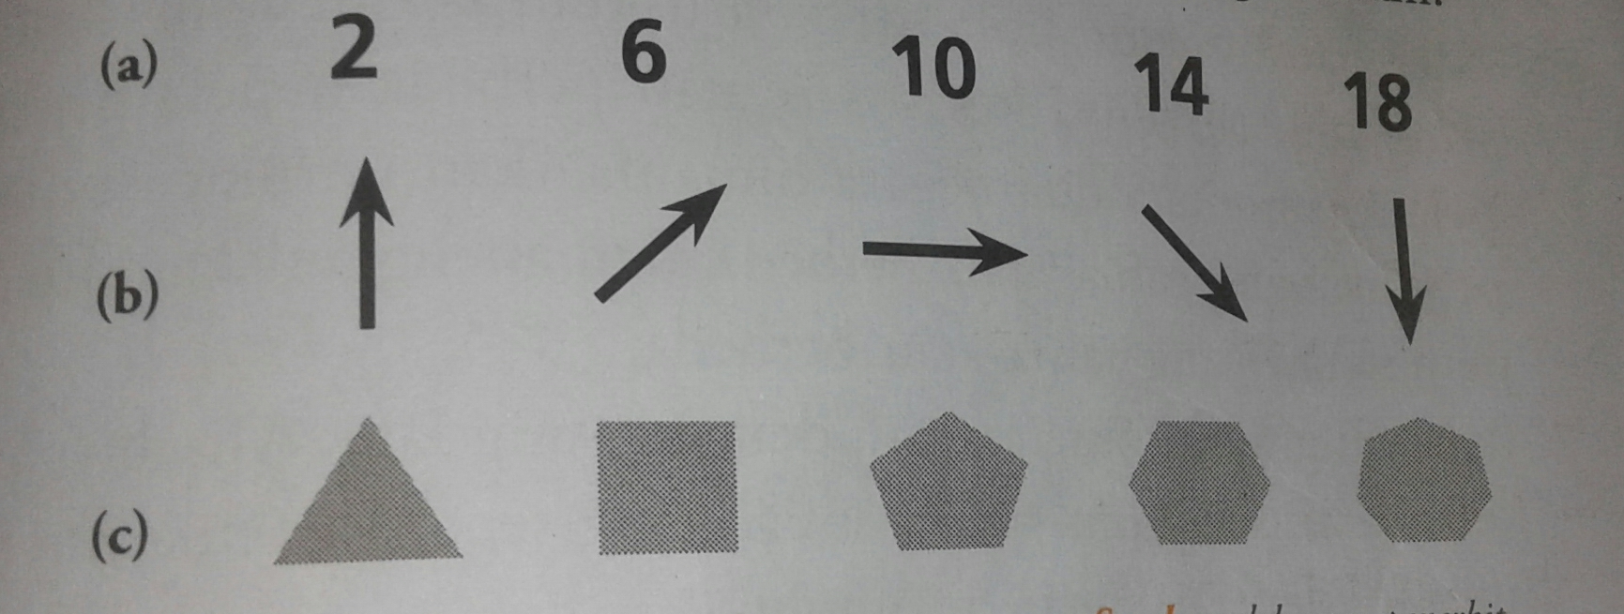
Sebagai contoh perhatikan gambar berikut, pada baris pertama terdapat angka yang mempunyai pola, yaitu angka berikutnya adalah angka sebelumnya ditambah dengan 4. Dengan mengenali pola tersebut, kita dapat menghitung angka yang keenam.

Slide 14
Pada baris ke-2, terdapat anak panah yang membentuk pola berdasarkan perubahan arah, yaitu panah berikutnya berubah arah 45 derajat dari panah sebelumnya. Berdasarkan pola tersebut, kita dapat mengetahui ke arah mana panah berikutnya mengarah. Adapun pada baris terakhir kita dapat melihat bahwa rangkaian bangun datar dengan pola, yaitu bangun datar berikutnya mempunyai jumlah sudut yang lebih banyak dari bangun datar sebelumnya. Dengan pola tersebut kita dapat mengetahui bahwa bangun datar keenam adalah sebuah oktagon.

Slide 15
Abstraksi
Dalam pemrograman, Teknik abstraksi digunakan untuk menyembunyikan data atau informasi tentang sebuah objek dari akses objek yang lain. Dengan metode ini data yang diakses oleh orang lain hanyalah data yang relevan bagi orang tersebut. Hal ini dilakukan dengan dua alasan yaitu kemudahan atau penyederhanaan dan alasan keamanan. Dengan hanya mengakses data atau informasi yang relevan, karakteristik objek menjadi tampak lebih sederhana dan lebih mudah untuk ditangani. Di lain pihak, data lain yang disembunyikan tidak perlu diketahui karena tidak relevan dengan orang yang bersangkutan.

Slide 16
Sebagai contoh, pada urutan bilangan di bawah ini. Bagaimana cara kita menemukan bilangan yang ke-8
Angka-angka yang ada pada rangkaian bilangan di atas dapat membentuk pola. Jika kita dapat menggunakan metode abstraksi yang tepat, kita akan menemukan pola tersebut dan dengan menggunakan pola yang ada, kita akan dapat menentukan bilangan ke-8. Pada kasus diatas, jika kita mengeluarkan angka-angka pada bilangan dengan urutan genap, kita akan mendapatkan pola. Sebaiknya jika kita mengeluarkan bilangan dengan urutan ganjil kita akan mendapatkan pola yang lain.
4, 5, 6, 9, 8, 13, 10, ____

Slide 17
4, 5, 6, 9, 8, 13, 10, 17
Pola bilangan berurutan
Pola pada rangkaian bilangan

